Slide 1
Як обрати веб-сайт для онлайн друку електронної книги
Клиса Іванна Іванівна

Slide 2
Електронна книга
Електронна книга – це книга, доступна в цифровому, а не друкованому форматі. Зазвичай вона містить зображення та/або текст, і її можна читати на комп’ютерах, мобільних пристроях або спеціальних електронних пристроях. Оскільки використання технологій зростає та все більше стає цифровим, електронні книги стають більш популярними. Таким чином, багато письменників, як художньої, так і наукової літератури, стали творцями цифрового контенту, щоб не відставати від вимог своєї аудиторії. Електронні книги широко доступні на багатьох онлайн-платформах.

Slide 3
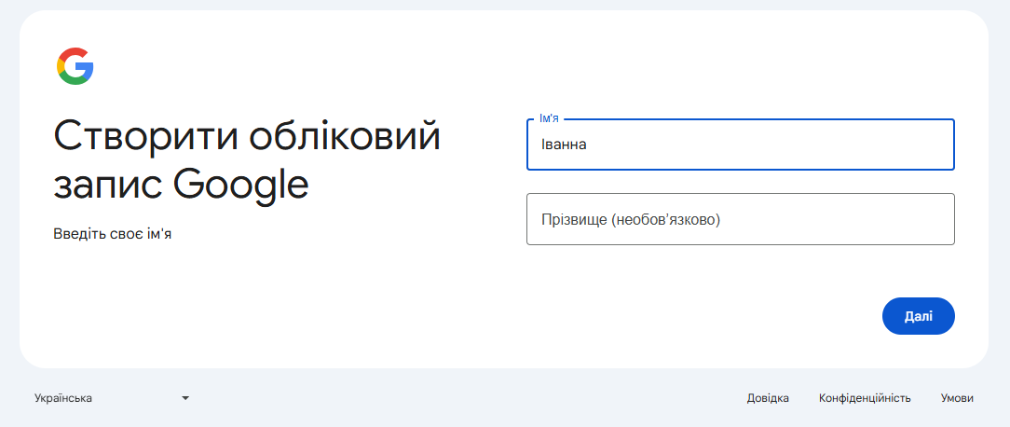
Як правильно зареєструватися в букнет?

Slide 4
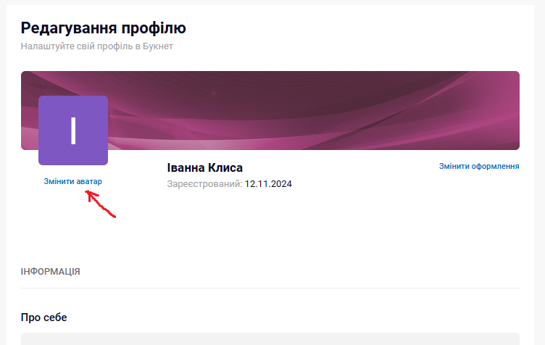
Редагування профілю
Коли мова йде про редагування профілю, треба бути дуже уважним. Технічна підтримка сайтів працює погано. Вони дуже швидко реагують на ваші повідомлення. Проте дуже незмістовно відповідають. Особливо коли мова йде про українські сайти.
При реєстрації на сайті “Букнет” я зустрілася з пропозицією ввести замість імені псевдонім. Так як сайт не завантажив повну версію моєї книги в зв'язку з технічними обмеженнями на сайті, то я подумала, що непогано використати псевдонім. Книга завантажилася без зображень.

Slide 5
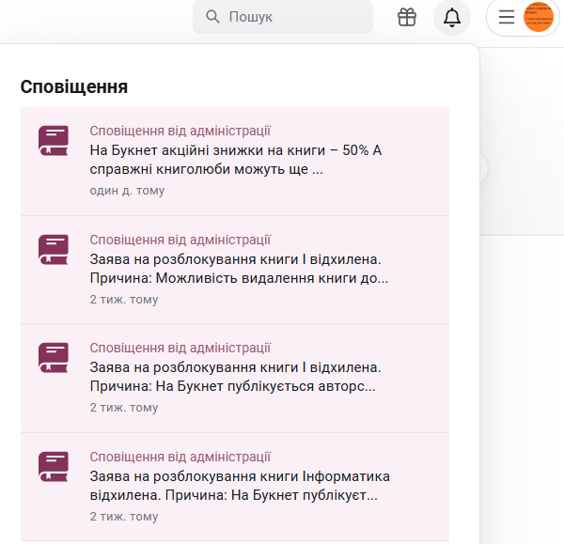
Блокування
Як тільки кількість читачів перевищила 40, то книгу було заблоковано через те що псевдонім та ім’я автора різні.
Звісно я шукала варіанти щоб виправити помилку, проте в кінці мені в технічній підтримці запропонували створити нову сторінку. Тобто під час реєстрації ви можете змінити ім’я, а після реєстрації можна міняти тільки електронну пошту та фото аватару.

Slide 6
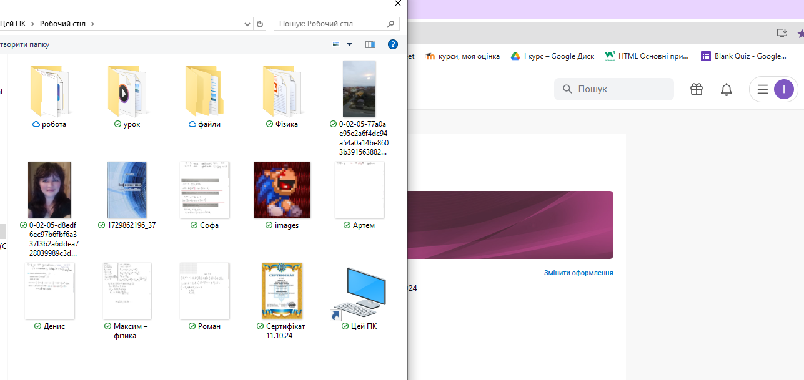
Отже вводимо не псевдонім, а ваше імя та прізвище, тоді вас не заблокують. Далі вибираємо аватарку, попередньо готуємо собі фото.

Slide 7
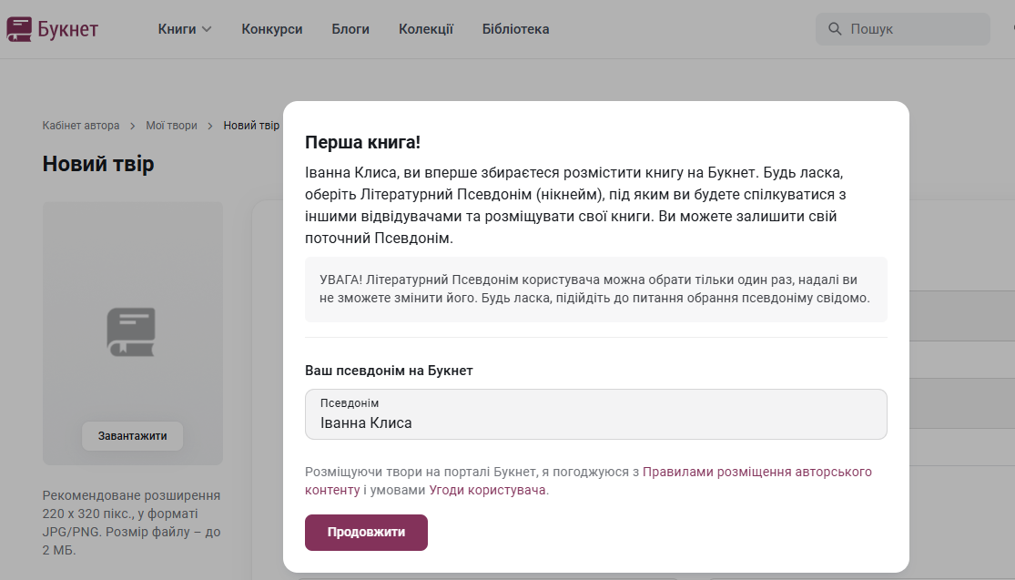
Далі вводимо назву книги

Slide 8
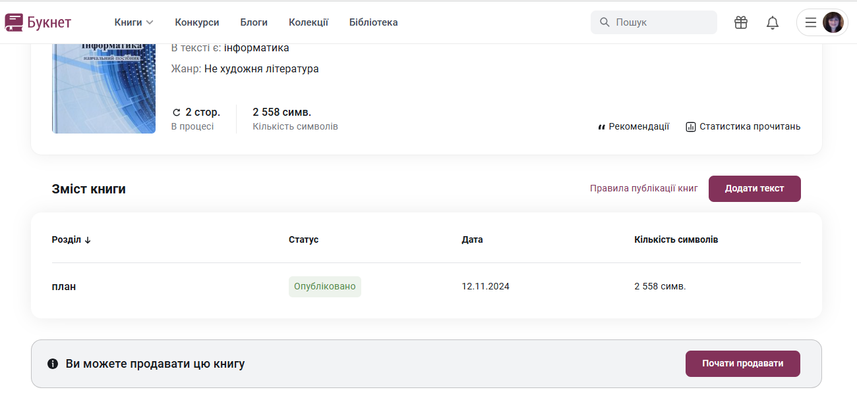
Ну ось, тепер вашу книгу можуть безкоштовно читати всі кому захочеться, навіть якщо вона в процесі написання.

Slide 9
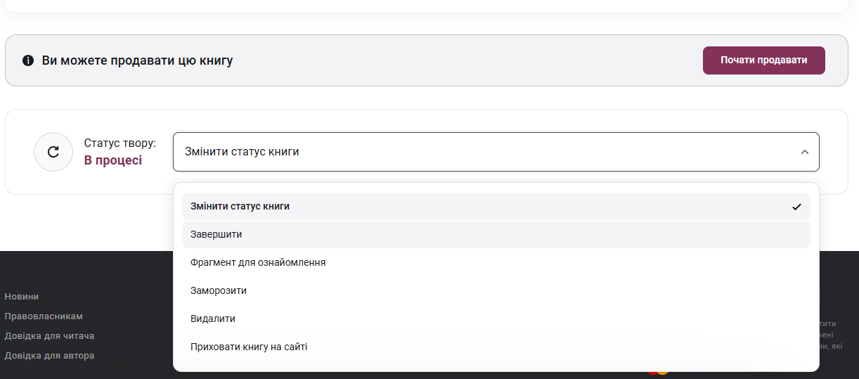
Коли книга закінчена статус можна поміняти:

Slide 10
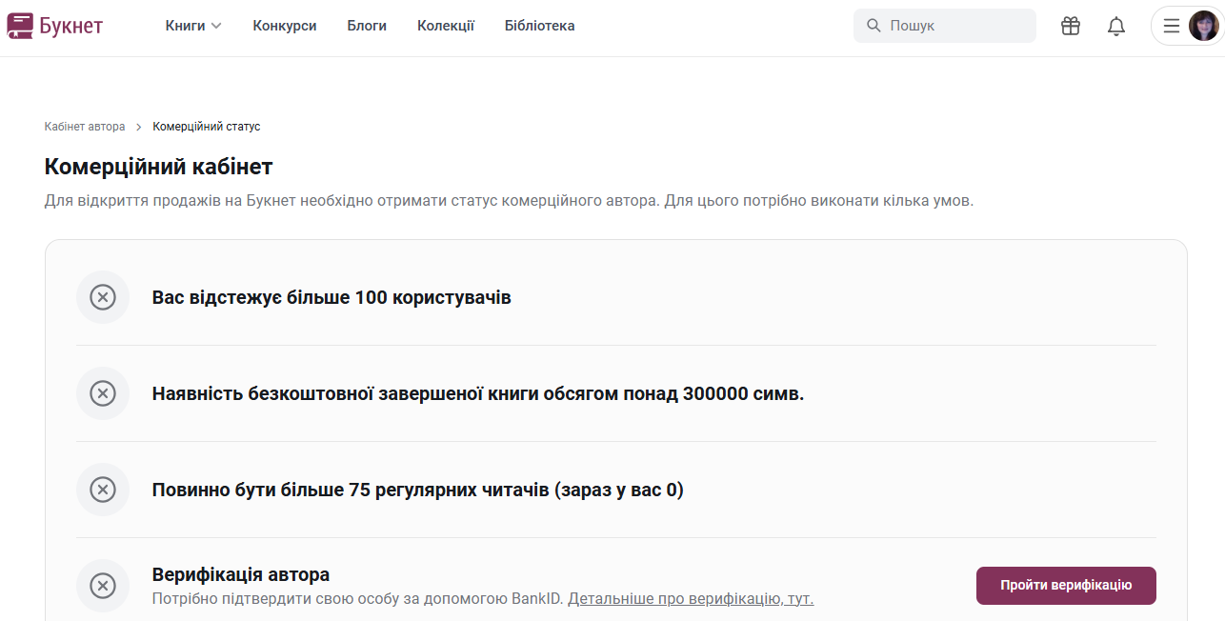
А що коли ви не хочете її показувати безкоштовно, тоді для ваших послуг комерційний кабінет з своїми сюрпризами.

Slide 11
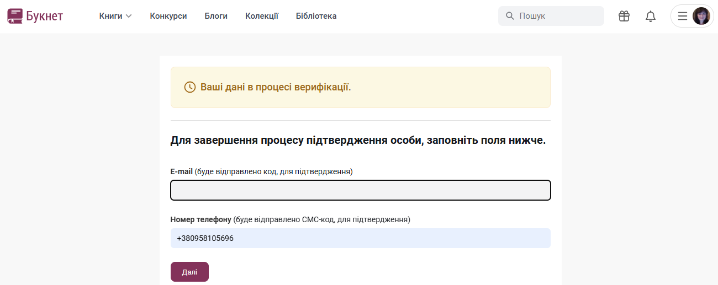
Найлегше пройти верифікацію автора.

Slide 12
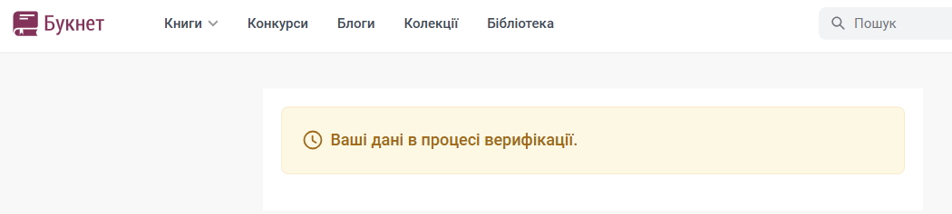
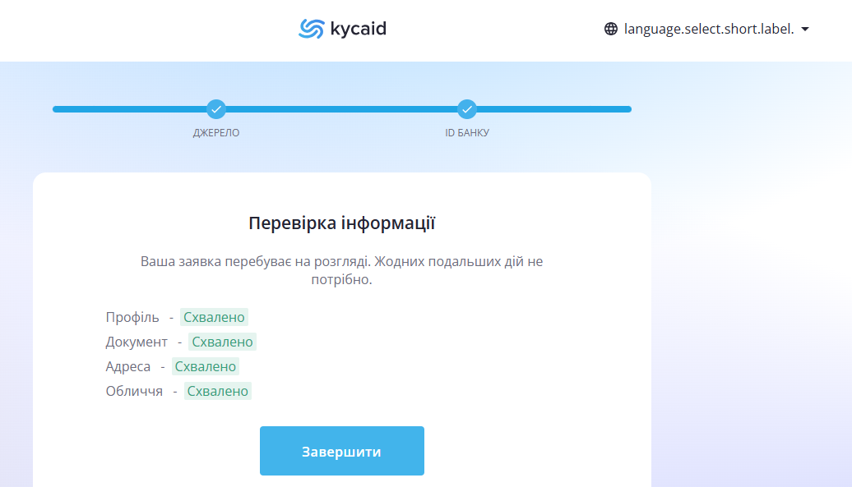

Slide 13
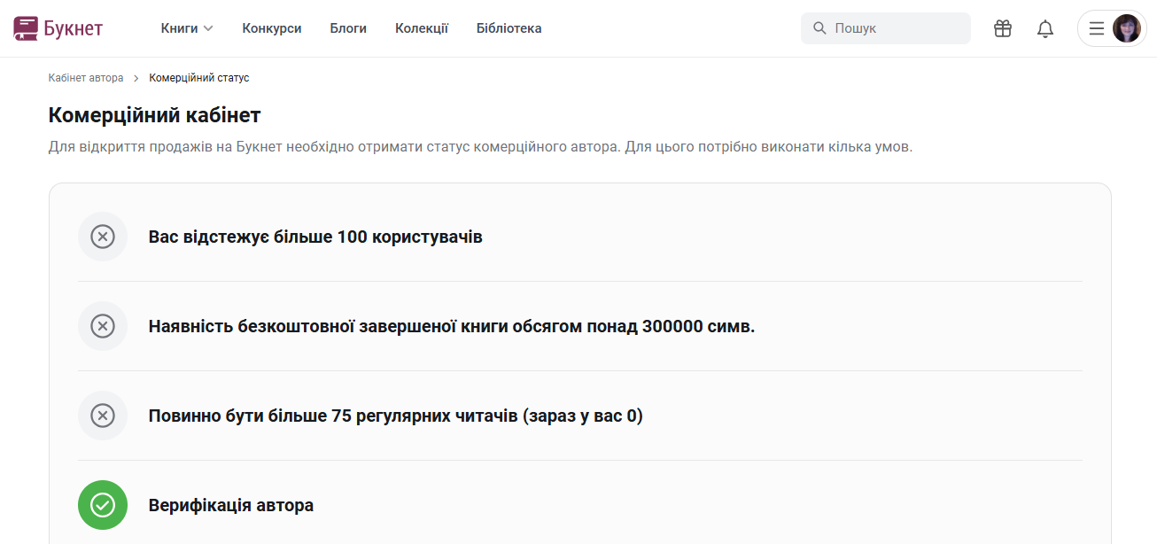
Я пройшла підтвердження через Приват Банк.

Slide 14
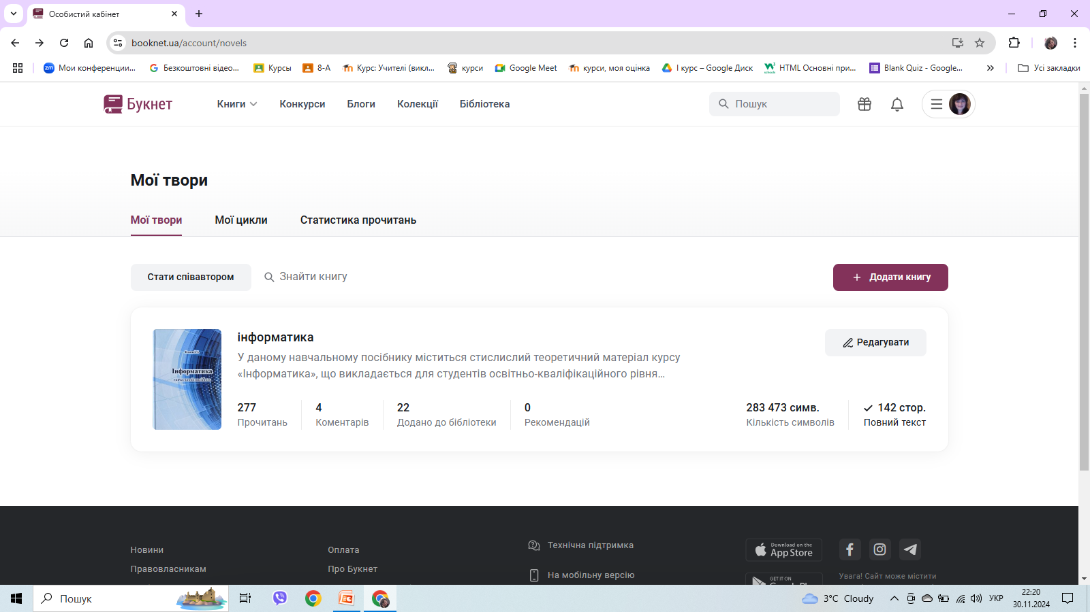
Так виглядає мій кабінет автора

Slide 15
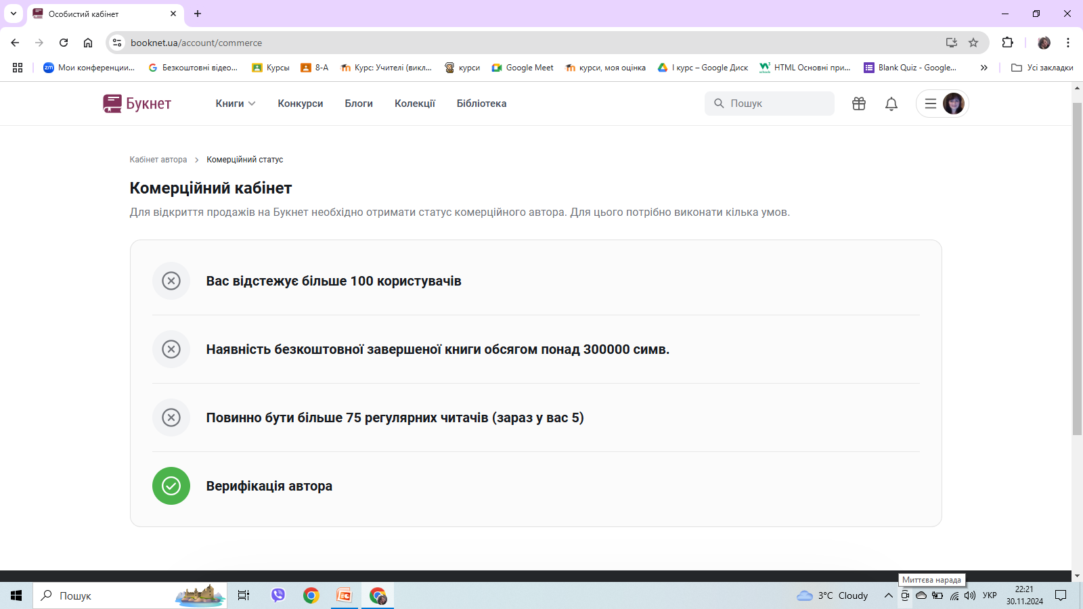
Комерційний кабінет

Slide 16
1. FlipHTML5
FlipHTML5 — один із найуніверсальніших веб-сайтів з продажу електронних книг. Ти можеш створити електронну книгу на FlipHTML5, використовуючи їхні чудові інструменти; звідти потрібно лише кілька простих кроків, щоб продавати електронні книги онлайн. Почніть із PDF-файлу вашої електронної книги, який ви завантажуєте на сервер FlipHTML5. Його буде автоматично перетворено на інтерактивну електронну книгу з перегортанням сторінок. Налаштуйте свою електронну книгу відповідно до своїх смаків – виберіть кольори, фони, теми та шаблони; додати мультимедіа, як-от аудіо, відео та посилання; використовуйте параметри брендування та налаштуйте панель інструментів вашої книги.

Slide 17

Коли ви будете задоволені зовнішнім виглядом вашої книги, ви готові продавати електронні книги онлайн. FlipHTML5 не стягує жодної комісії коли ви продаєте свої електронні книги на їхньому сайті. Щоб почати продавати електронні книги онлайн, просто запустіть службу IPN у своєму обліковому записі PayPal і додайте обліковий запис PayPal до свого облікового запису FlipHTML5. Ви вирішуєте ціну та валюту для своїх електронних книг; коли хтось купує його, повна сума надходить на вказаний вами рахунок PayPal. Ви також можете вибрати інші налаштування для продажу вашої електронної книги, наприклад сторінки, які покупці можуть переглядати. Тільки особи, які сплатили повну вартість, можуть переглянути повну книгу.

Slide 18
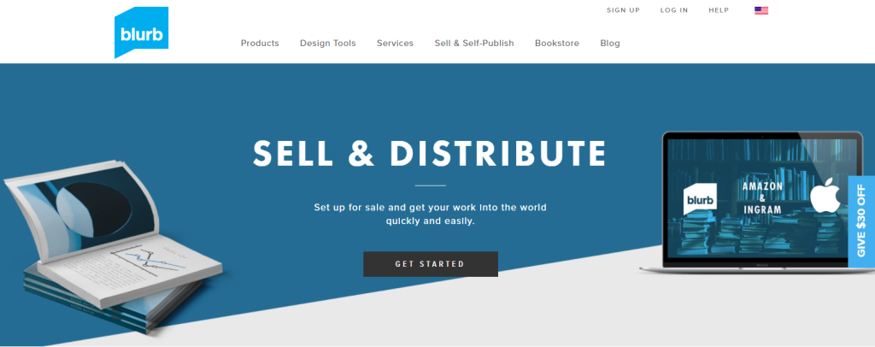
2. Blurb
З Blurb легко продавати електронні книги онлайн. Виконайте кілька швидких кроків, і ви зможете поділитися своїм творінням зі світом. У своєму обліковому записі Blurb виберіть електронну книгу, яку ви хочете продати, створіть цікавий список, установіть ціну, і готово. Немає комісії за продаж електронних книг онлайн за допомогою Blurb; наприкінці кожного місяця ви отримаєте повний прибуток від продажу вашої книги, щойно ви досягнете мінімального порогу платежу.

Slide 19
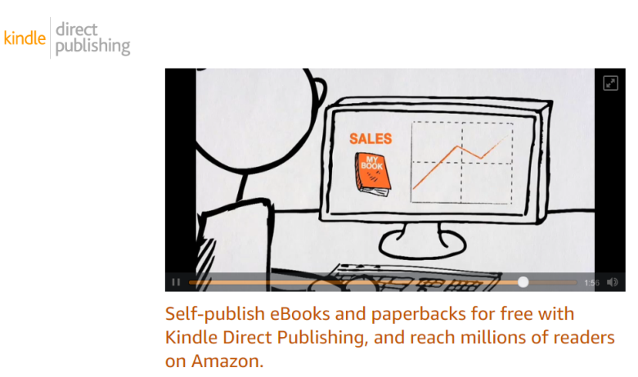
3. Amazon Kindle Direct Publishing (KDP)
Amazon є одним із найпопулярніших веб-сайтів електронної комерції, а також одним із найпопулярніших веб-сайтів з продажу електронних книг. Ця популярність є перевагою, яку ви отримуєте від використання KDP. KDP дозволяє самостійно публікувати та продавати електронні книги онлайн. Виконайте прості кроки, щоб завантажити та опублікувати свою електронну книгу менш ніж за п’ять хвилин; ваша електронна книга з’явиться в магазинах Kindle по всьому світу через 1-2 дні. KDP дає вам повний контроль над цінами та правами на вашу електронну книгу, і ви можете вносити зміни, коли забажаєте. Вам потрібно буде заплатити комісію за продаж на KDP залежно від вашого регіону та кількості сторінок у вашій електронній книзі.

Slide 20
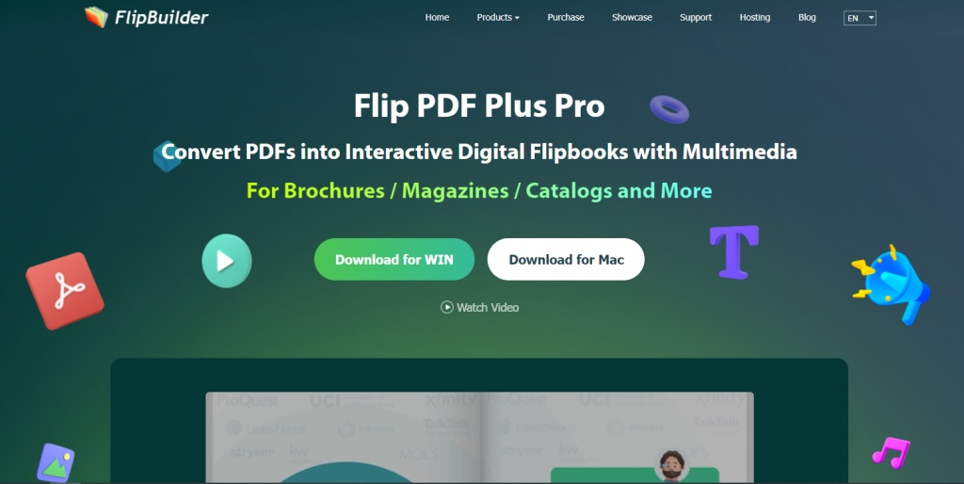
4. FlipBuilder
FlipBuilder — це професійна програма для створення фліпбуків, яка доступна за одноразову оплату. Його онлайн-служба була розроблена для завантаження, зберігання та розповсюдження цифрових публікацій. Після придбання послуг онлайн-хостингу ви можете безкоштовно продавати електронні книги онлайн за допомогою FlipBuilder. У вас є два варіанти придбання послуг хостингу – Standard і VIP; виберіть один на основі ваших потреб і того, як часто ви публікуєте вміст. Цей веб-сайт із продажу електронних книг легко доступний для користувачів у всьому світі та використовує хмарний сервіс Amazon для розміщення ваших електронних книг. Це також дає вам повний контроль над своїми електронними книгами.

Slide 21
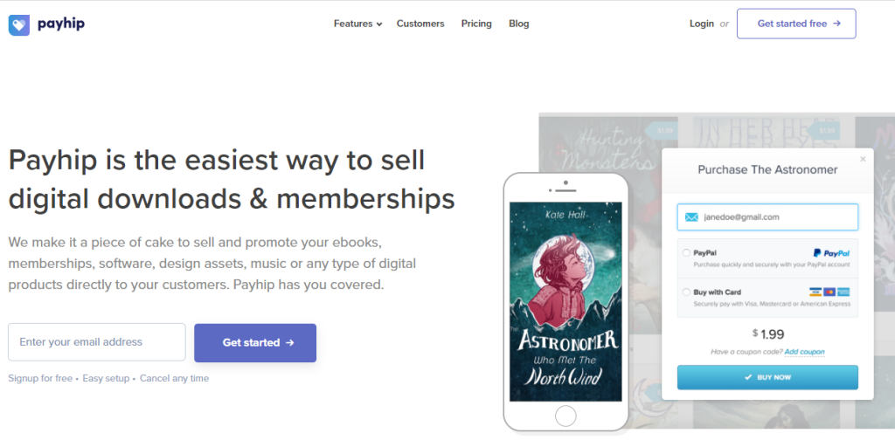
5. PayHip
Це один із найпростіших веб-сайтів з продажу електронних книг, які ви знайдете. Це дозволяє продавати електронні книги в Інтернеті без клопоту ні для вас, ні для ваших клієнтів. Клієнти не обмежуються покупкою ваших електронних книг на веб-сайті PayHip; вони можуть купувати на вашому веб-сайті чи навіть у соціальних мережах.
Оплата здійснюється швидко та легко; клієнти можуть миттєво завантажити свої електронні книги, а також отримати сторінку завантаження електронною поштою. Ваш платіж негайно надходить на ваш рахунок PayPal або Stripe. PayHip також пропонує багато інших функцій безпеки та соціальних мереж! І вони стягують лише комісію за транзакцію 5% у безкоштовному плані; платні плани залучають ще нижчі комісії.

Slide 22
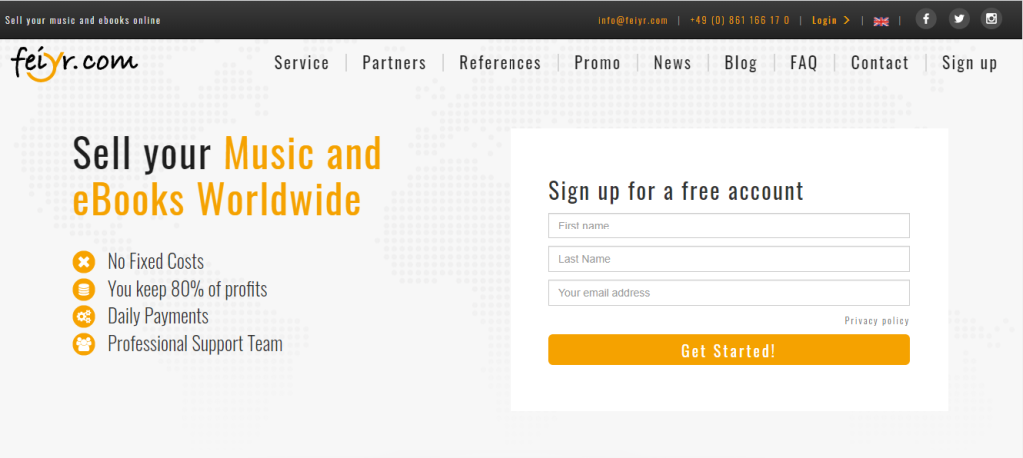
6. Feiyr
Попрощайтеся з веб-сайтами з продажу електронних книг, які обмежують, де ви продаєте свої електронні книги. Feiyr продає електронні книги онлайн у понад 150 онлайн-магазинах по всьому світу, включаючи Amazon і Barnes & Noble. Створіть обліковий запис Feiyr, і як тільки його буде активовано, ви зможете продавати електронні книги онлайн. Публікація електронної книги на Feiyr безкоштовна, і ви можете будь-коли оновлювати її. Ви отримуєте 80% чистого доходу від продажу електронних книг, а оплата доступна щодня.

Slide 23
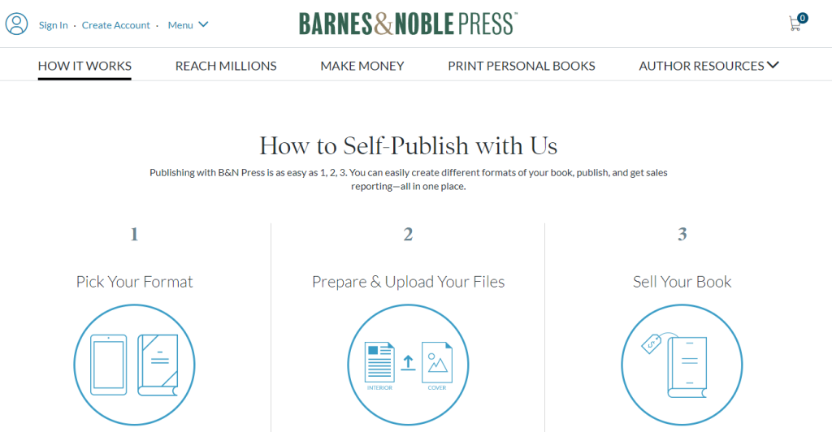
7. B&N Press
B&N Press — це платформа Barnes and Noble для продажу електронних книг онлайн. За допомогою B&N Press ви також можете продавати свої електронні книги на інших сайтах з продажу електронних книг. Ви отримуєте 70% роялті за свою книгу, і жодних прихованих платежів ніколи не буде. Оплата здійснюється щомісяця за авторські винагороди за книги в розмірі $10 або більше; ви також можете вибрати отримання виплати роялті кожні два роки, незалежно від того, скільки ви заробили.

Slide 24
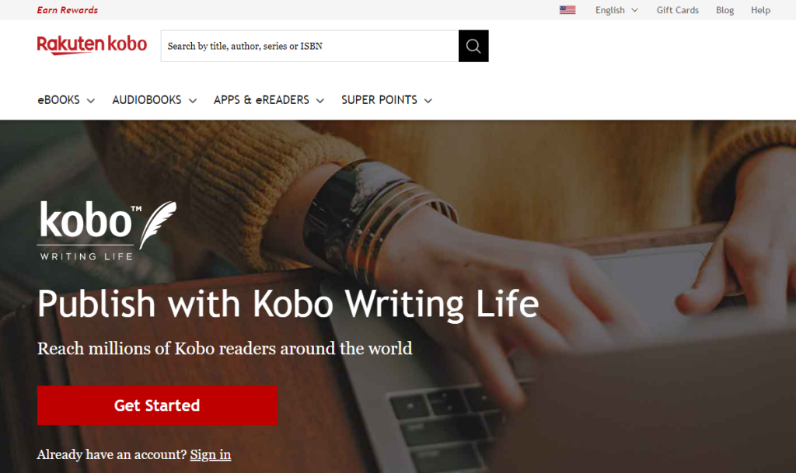
8. Kobo Writing Life
Kobo Writing Life — це один із тих веб-сайтів із продажу електронних книг, які втілюють мрії письменників про публікацію своїх творів. Налаштуйте обліковий запис за лічені хвилини, опублікуйте свою книгу за допомогою простих кроків і продавайте електронні книги онлайн. Ви визначаєте ціни, володієте правами на свої електронні книги та рекламуєте свою роботу.
Крім того, ви можете публікувати та продавати свої книги на інших сайтах з продажу електронних книг. Зручна інформаційна панель Kobo надає статистику ефективності вашої електронної книги. Ваші прибутки надсилаються безпосередньо на ваш банківський рахунок.

Slide 25
Ще кілька цікавих сайтів
Що робить Patty's Ebookaroo серед багатьох сайтів просування електронних книг, так це те, що для нього не потрібні безкоштовні книги чи великі знижки. Петті готова допомогти вам зробити рекламу, якщо ваша книга коштуватиме 99 центів. Якщо ви хочете продати свої книги на Patty's Ebookaroo, вам потрібно стати членом авторської спільноти. Ви можете знайти можливості в групі Ebookaroo на Facebook або в інших подібних групах.
Незалежно від того, чи ви автор, чи читач, Bookangle стане чудовим вибором для вас. Існує багато безкоштовних електронних книг, у тому числі художньої та науково-популярної літератури. На цьому сайті для просування електронних книг можна безкоштовно розмістити рекламну акцію вашої електронної книги. Але є деякі обмеження. Книга, яку ви хочете розмістити на Bookangle, має бути в продажу на Amazon.co.uk, і вона перевірить вашу назву. Якщо ви вирішите подати свою електронну книгу на цей безкоштовний сайт для просування електронних книг, вам потрібно спочатку заповнити його опитування про безпеку автора.

Slide 26
Inkitt не тільки популярний серед мільйонів читачів, надаючи різноманітні оповідання та збірки книг, але також добре сприйнятий багатьма письменниками як безкоштовний сайт для просування електронних книг. Щойно ви створите обліковий запис Inkitt і завантажите свою книгу, ви перебуваєте в процесі обрання для видавничої угоди! Inkitt проаналізує ваші читацькі шаблони та зацікавленість, щоб визначити, чи є у нього потенціал бестселера чи ні. Якщо так, це можна буде побачити в додатку GALATEA fiction. Якщо ваша книга має потенціал стати бестселером, Inkitt зв’яжеться з вами, щоб обговорити її підписання.
Наступним є AllAuthor, сайт просування електронних книг із понад 20 тисячами авторів і 400 тисячами читачів. Він пропонує безкоштовні електронні книги та багатообіцяючі пропозиції електронних книг на багатьох платформах. Цей сайт просування електронних книг надає вам доступ до широкого спектру функцій і багатьох додаткових переваг, вибравши плани просування. У AllAuthor є два плани: безкоштовний базовий план і платний план Pro для вас. Ви можете спробувати базовий план, щоб відчути смак послуги, перш ніж вирішувати, чи потрібно оновлювати план просування електронних книг.

Slide 27
Це професійний сайт для просування електронних книг, який пропонує спеціалізовані послуги з просування електронних книг для авторів і видавців. Book Bongo пропонує вам сім пакетів, один з яких абсолютно безкоштовний. Безкоштовний пакет Bongo Boost Package призначений для високоякісних книг, і команда Bongo буде публікувати їх у Twitter або Facebook відповідно до їхньої вартості. Звичайно, для вас є 6 інших пакетів від $9,99 до $199,99, залежно від вашої доступності.
Reading Deals любить як читачів, так і авторів і надає цим двом групам спеціальні інструменти для досягнення своїх цілей. На цьому безкоштовному сайті для просування електронних книг є 2 чудові варіанти для авторів реклами своїх книг. Один — безкоштовне подання, а інший — гарантоване подання із запитом $29. Заплативши невелику плату, ваша електронна книга буде представлена на сайті Reading Deals і надіслана на його список електронної пошти, щоб ви могли охопити більше читачів. Але для цього потрібне схвалення, і якщо воно не вдасться, ви отримаєте відшкодування.

Slide 28
Останнім сайтом для просування безкоштовних електронних книг у списку є It's Write Now, який допомагає вам поділитися зі світом своєю знижкою або безкоштовною книгою Kindle. Доступно три плани просування, включаючи безкоштовний. Просто виберіть один відповідно до ваших потреб. Потім ви отримаєте форму, і сайт розробить власну книжкову рекламу. Цей сайт просування електронних книг розміщуватиме вашу книгу на першій сторінці, в інформаційному бюлетені електронною поштою та в соціальних мережах.
Ознайомившись зі всіма цими сайтами я з певних причин вибрала PayHip.

Slide 29
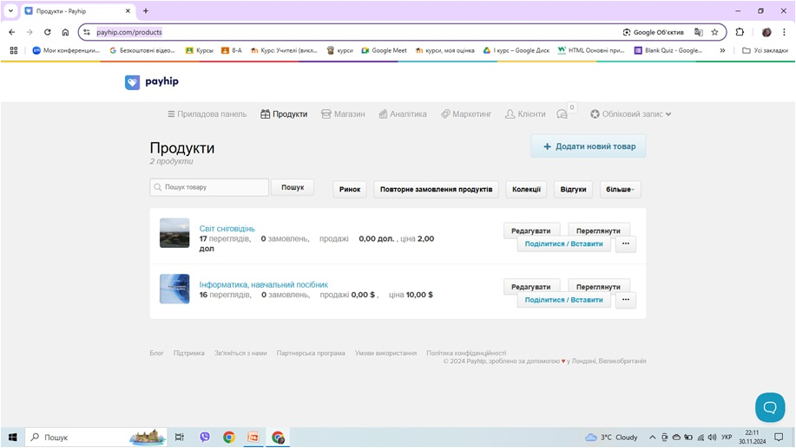
Єдиним його недоліком є те, що тут тільки англомовні читачі і їм не цікаво купляти книги українською мовою.

Slide 30
Література:
https://booknet.ua/account/commerce
https://payhip.com/products
https://fliphtml5.com/learning-center/uk/free-ebook-promotion-sites-to-boost-your-book-sales/
https://support.google.com/accounts/answer/27442?hl=uk&co=GENIE.Platform%3DAndroid
https://fliphtml5.com/learning-center/uk/top-8-best-websites-to-sell-ebooks-online-for-digital-content-creators/

